Slide 1

VEZI PE ISUS
Viziunea lui Ellen G. White consemnată în „Scrieri timpurii”, pp. 79-81

Slide 2




Părea că mă aflam într-o cumplită disperare, ținându-mi fața în palme, gândind în felul acesta:
Dacă Isus ar fi pe pământ, m-aș duce la El, m-aș arunca la picioarele Sale și I-aș spune toate suferințele mele. El nu-și va întoarce fața de la mine, ar avea milă de mine și L-aș iubi și sluji mereu.
Chiar atunci s-a deschis ușa și a intrat o persoană cu un aspect și o înfățișare măreață. S-a uitat cu milă la mine și a zis: „Vrei să-L vezi pe Isus? Este aici și Îl poți vedea, dacă asta îți dorești. Ia cu tine tot ceea ce îți aparține și urmează-mă”.

Slide 3
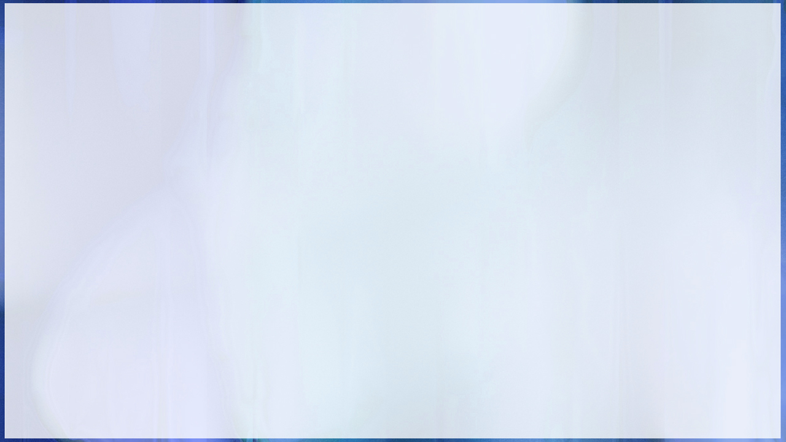



Am auzit aceste cuvinte cu o bucurie nespus de mare și mi-am adunat cu bucurie micile mele bunuri, toate nimicurile pe care le prețuiam și mi-am urmat călăuza.
El m-a dus la o scară abruptă și, după cum se vedea, fragilă.
Când am început să urc treptele, m-a avertizat să-mi țin privirile ațintite în sus, ca să nu amețesc și să cad. Mulți alții care se angajaseră în acea ascensiune abruptă au căzut înainte de a ajunge până în vârf.

Slide 4




În cele din urmă, am ajuns la ultima treaptă și am stat în picioare în fața ușii.
Aici călăuza mea m-a învățat să-mi las toate lucrurile pe care le adusesem cu mine. Le-am lăsat jos cu voioșie;
atunci a deschis ușa și m-a îndemnat să intru.

Slide 5



Într-o clipă m-am aflat înaintea lui Isus. Nu m-aș fi putut înșela cu privire la acea înfățișare măreață. O asemenea expresie, radiind de bunăvoință și măreție, nu putea aparține altcuiva.
Când m-a privit, am știut într-o clipă că El cunoștea fiecare împrejurare din viața mea, toate gândurile și sentimentele mele.
Am încercat să mă feresc de privirea Lui, neputând suporta ochii Săi scrutători, dar El Se apropie cu un surâs și, punându-și mâna pe capul meu, a spus: „Nu te teme”.
Sunetul vocii Sale duioase mi-a umplut inima de o fericire pe care nu o mai simțise până atunci.

Slide 6



Eram prea bucuroasă pentru a scoate vreun cuvânt, dar, copleșită de o fericire de nespus, m-am plecat în adorare la picioarele Lui.
În timp ce stăteam neajutorată acolo, au trecut pe dinaintea mea scene de frumusețe și slavă și simțeam că am atins starea de siguranță și pace a cerului.

Slide 7




În cele din urmă, mi-am recăpătat puterile și m-am ridicat în picioare. Ochii iubitori ai lui Isus erau încă asupra mea, iar zâmbetul Său mi-a umplut sufletul cu bucurie. Prezența Lui m-a umplut de un respect sfânt și o iubire de nespus.
Acum călăuza mea a deschis ușa și am ieșit amândoi.
M-a îndemnat să-mi ridic iarăși toate lucrurile pe care le lăsasem afară.

Slide 8


După ce am făcut acest lucru, mi-a dat o funie verde strânsă foarte bine în forma unui colac. M-a învățat s-o pun lângă inimă și, când doream să-L văd pe Isus, să o scot din sân și s-o întind complet. M-a avertizat să n-o las să rămână încolăcită pentru mult timp, ca să nu se încurce și să fie apoi greu de descurcat.

Slide 9



Am pus funia lângă inimă și am coborât cu voioșie scara îngustă, dând laudă Domnului și spunându-le cu bucurie tuturor celor pe care-i întâlneam unde Îl pot găsi pe Isus.
Acest vis mi-a dat speranță. Funia verde reprezenta, după părerea mea, credința, iar frumusețea și simplitatea încrederii în Dumnezeu au început să-și reverse razele asupra sufletului meu, cuprins de întuneric.

